Slide 1
قسم اللغة العربية
الصف الرابع الابتدائي
رد الجميل
قصة

Slide 2
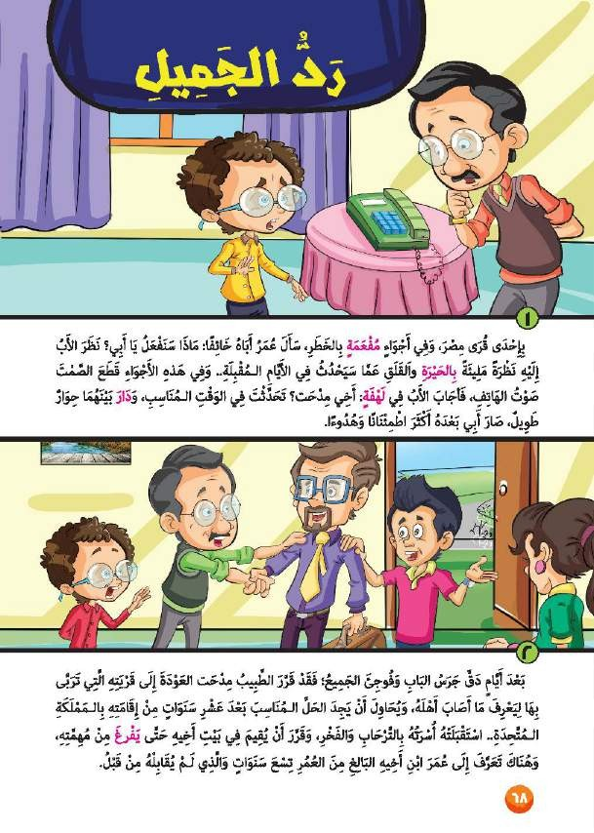

Slide 6
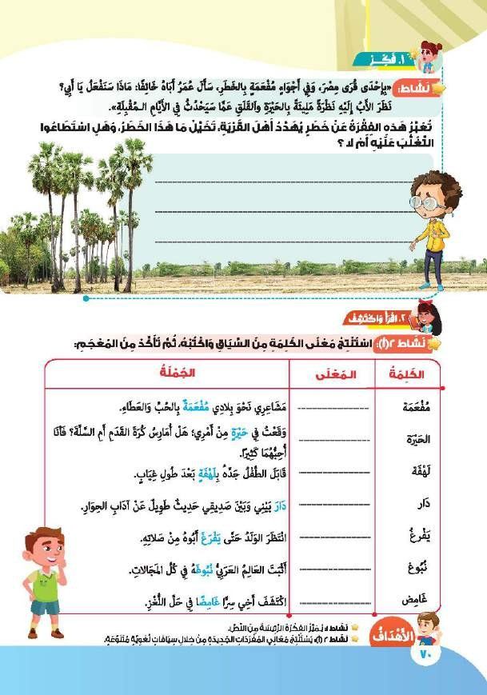
الخطر الذي تتعرض له هذه القرية هو هجوم قطيع من الكلاب المفترسة عليها وقد تغلبت القرية على هذه المشكلة بسماعدة الدولة وتم القبض على هذه الكلاب وتخليص القرية منها .
ممتلئة
تردد
شوقٍ
جرى
ينتهي
عبقريته
مجهولًا

Slide 7
كان يشعر بالحيرة والقلق؛ بسبب المرض الغامض الذي أصاب أهل القرية .
ليرد الجميل لقريته ويسهم في إنقاذ أهلها .
تصرف صحيح ، التعاون أدى إلى تعافي كل المرضى .
التوعية بأهمية النظافة المستمرة وتناول الأطعمة الصحية وممارسة الرياضة
يفرغ
قلق
غامض
أساعده أيضًا إذا مرض وأشرح له ما فاته.
غبت في الدراسة أسبوع ؛ بسبب مرضي ، فأحضر لي صديقة كل الدروس والواجبات .

Slide 8
م
ـة
ـف
ـهـ
ل
ن
ع
بـ
د
ـض
مـ
ـا
غـ
و
ا
ة
ـر
يـ
حـ
غ
ـر
فـ
يـ

